Slide 1

Focus sull’analisi dei danni al settore infrastrutture
Alice Gallazzi, Politecnico di Milano, 11 Giugno 2019

Slide 2
Introduzione e Obiettivi del lavoro
Progetto di ricerca finanziato da Fondazione AMGA:
“MODELLI PER LA PREVISIONE E GESTIONE DEL DANNO ALLE RETI IN CASO DI ALLUVIONE”
La modellazione del danno alluvionale alle infrastrutture a rete rappresenta un supporto fondamentale per:
enti gestori ed enti territoriali nella definizione delle strategie di riduzione e mitigazione degli impatti attesi
autorità di protezione civile nella gestione dell’emergenza

Slide 3
Introduzione e Obiettivi del lavoro
Progetto di ricerca finanziato da Fondazione AMGA:
“MODELLI PER LA PREVISIONE E GESTIONE DEL DANNO ALLE RETI IN CASO DI ALLUVIONE”
La modellazione del danno alluvionale alle infrastrutture a rete rappresenta un supporto fondamentale per:
enti gestori ed enti territoriali nella definizione delle strategie di riduzione e mitigazione degli impatti attesi
autorità di protezione civile nella gestione dell’emergenza
Modello per valutare in modo esaustivo la vulnerabilità di una rete ai fenomeni alluvionali:
vulnerabilità fisica → propensione a subire danni materiali
vulnerabilità funzionale → propensione a subire malfunzionamenti
vulnerabilità sistemica → propensione a subire danni indiretti a causa delle interconnessioni esistenti tra gli elementi di una stessa rete e/o di altre reti a questa collegate

Slide 4
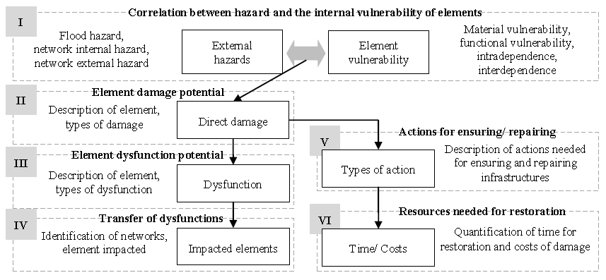
Metodo per valutare il danno alle reti in caso di alluvione
Matrici di disfunzionalità (Eleutério et al. NHESS, 2013)

Slide 5
Modello di danno per le reti di drenaggio urbano – approccio metodologico
Reti di drenaggio urbano come caso prototipale → metodologia estensibile a tutte le infrastrutture a rete
Implementazione del modello → rete fognaria di Parma (gestita da Iren)
→ alluvioni fluviali → caso studio: alluvione torrente Baganza 2014, Parma

Slide 6
Modello di danno per le reti di drenaggio urbano – approccio metodologico
Reti di drenaggio urbano come caso prototipale → metodologia estensibile a tutte le infrastrutture a rete
Implementazione del modello → rete fognaria di Parma (gestita da Iren)
→ alluvioni fluviali → caso studio: alluvione torrente Baganza 2014, Parma
Revisione letteratura
Analisi caso studio
Assenza dati empirici sui danni alla rete fognaria
Approccio “expert-based” / “what-if analysis”

Slide 7
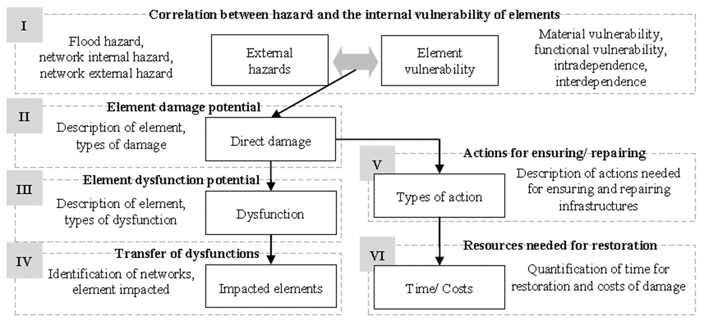
Modello di danno per le reti di drenaggio urbano – approccio metodologico
Reti di drenaggio urbano come caso prototipale → metodologia estensibile a tutte le infrastrutture a rete
Implementazione del modello → rete fognaria di Parma (gestita da Iren)
→ alluvioni fluviali → caso studio: alluvione torrente Baganza 2014, Parma
Revisione letteratura
Analisi caso studio
Assenza dati empirici sui danni alla rete fognaria
Approccio “expert-based” / “what-if analysis”
Costruzione matrici di disfunzionalità attraverso interviste con esperti per la fognatura di Parma, proponendo una metodologia generale che può essere adattata alle altre tipologie di reti

Slide 8
Modello di danno per le reti di drenaggio urbano – approccio metodologico
vulnerabilità fisica e funzionale
Mancanza dati di danno e modello idraulico → un’unica matrice per ogni componente che fornisce una descrizione qualitativa complessiva circa: meccanismi di danneggiamento, danni fisici e funzionali, parametri di pericolosità e vulnerabilità

Slide 9
Modello di danno per le reti di drenaggio urbano – approccio metodologico
vulnerabilità fisica e funzionale
Mancanza dati di danno e modello idraulico → un’unica matrice per ogni componente che fornisce una descrizione qualitativa complessiva circa: meccanismi di danneggiamento, danni fisici e funzionali, parametri di pericolosità e vulnerabilità
Metodo di gerarchizzazione della rete per identificare le interconnessioni e il potenziale trasferimento di disfunzionalità tra i diversi componenti e analizzare il potenziale impatto sugli utenti
vulnerabilità sistemica

Slide 10
Sviluppo delle matrici di vulnerabilità fisica e funzionale
Tipiche componenti di un sistema fognario
Collettori
Stazioni di sollevamento
Impianti di depurazione
Caditoie
Sistemi di scarico degli edifici
Pozzetti e camere di ispezione
Scaricatori di piena
Valvole
Misuratori

Slide 11
Sviluppo delle matrici di vulnerabilità fisica e funzionale
Tipiche componenti di un sistema fognario
Collettori
Stazioni di sollevamento
Impianti di depurazione
Caditoie
Sistemi di scarico degli edifici
Pozzetti e camere di ispezione
Scaricatori di piena
Valvole
Misuratori
1 matrice di vulnerabilità
1 matrice di vulnerabilità
non inclusi nello studio

Slide 12
Sviluppo delle matrici di vulnerabilità fisica e funzionale
Tipiche componenti di un sistema fognario
Collettori
Stazioni di sollevamento
Impianti di depurazione
Caditoie
Sistemi di scarico degli edifici
Pozzetti e camere di ispezione
Scaricatori di piena
Valvole
Misuratori
1 matrice di vulnerabilità
1 matrice di vulnerabilità
non inclusi nello studio
considerati come ulteriori caratteristiche fisiche dei collettori che aumentano o riducono la vulnerabilità dei collettori stessi
(vulnerabilità sistemica)

Slide 13
Matrice di vulnerabilità fisica e funzionale dei collettori fognari

Slide 14
Matrice di vulnerabilità fisica e funzionale dei collettori fognari

Slide 15
Matrice di vulnerabilità fisica e funzionale degli impianti di sollevamento

Slide 16
Matrice di vulnerabilità fisica e funzionale degli impianti di sollevamento

Slide 17
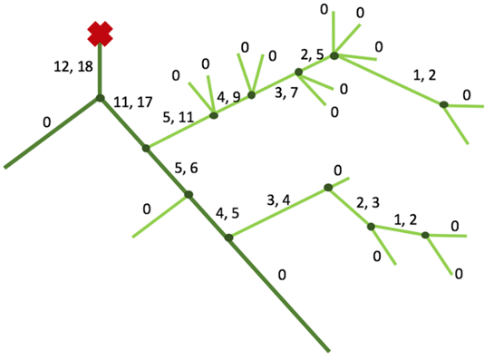
Vulnerabilità sistemica della rete: potenziale trasferimento di danni/malfunzionamenti tra i diversi componenti
Metodo di gerarchizzazione per assegnare un grado di vulnerabilità sistemica ad ogni componente della rete
Assegnare ad ogni tratta il numero di nodi (“ordine”) e il numero di tratte esterne (i.e. non collegate ad una tratta di monte) che precedono la tratta in esame → ordine ascendente dalle tratte esterne (tratte di ordine 0) verso il depuratore
depuratore
nodo = confluenza di due tratte o stazione di sollevamento
(ordine, tratte esterne)

Slide 18
Vulnerabilità sistemica della rete: potenziale trasferimento di danni/malfunzionamenti tra i diversi componenti
Metodo di gerarchizzazione per assegnare un grado di vulnerabilità sistemica ad ogni componente della rete
Assegnare ad ogni tratta il numero di nodi (“ordine”) e il numero di tratte esterne (i.e. non collegate ad una tratta di monte) che precedono la tratta in esame → ordine ascendente dalle tratte esterne (tratte di ordine 0) verso il depuratore
Calcolare il numero totale di tratte dipendenti dalla tratta considerata tramite la formula seguente:
$$NUMERO TOTALE TRATTE=\left(ORDINE\right)+\left(TRATTE ESTERNE\right)−1$$

Slide 19
Vulnerabilità sistemica della rete: potenziale trasferimento di danni/malfunzionamenti tra i diversi componenti
Metodo di gerarchizzazione per assegnare un grado di vulnerabilità sistemica ad ogni componente della rete
Assegnare ad ogni tratta il numero di nodi (“ordine”) e il numero di tratte esterne (i.e. non collegate ad una tratta di monte) che precedono la tratta in esame → ordine ascendente dalle tratte esterne (tratte di ordine 0) verso il depuratore
Calcolare il numero totale di tratte dipendenti dalla tratta considerata tramite la formula seguente:
Per esaminare le potenziali ripercussioni sulle utenze, assegnare ad ogni tratta il numero di utenti ad essa allacciati distinguendoli in: residenti, strutture di vendita e utenze sensibili (i.e. ospedali, scuole, centri sportivi, caserme)
depuratore
$$NUMERO TOTALE TRATTE=\left(ORDINE\right)+\left(TRATTE ESTERNE\right)−1$$
12 = # nodi (ordine)
18 = # tratte esterne
12+18-1=29 = # tot tratte
+
200 residenti
10 strutture vendita
1 utenza sensibile (es. scuola)

Slide 20
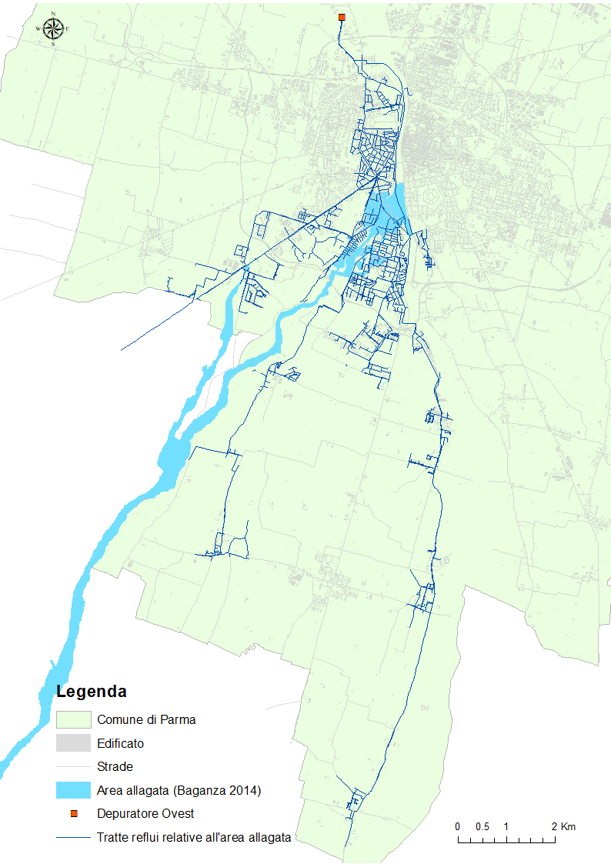
Caso studio – Dati a disposizione
Database vettoriale della rete fognaria di Parma
Shapefile dell’area allagata durante la piena del torrente Baganza nel 2014
Danni alla rete fognaria durante l’alluvione del torrente Baganza
Shapefile dei numeri civici di Parma (contenente il numero di residenti e il numero di strutture di vendita per ogni civico)
Dati vettoriali di supporto dal Geoportale della Regione Emilia-Romagna (comune, fiumi, edificato, strade, ecc.)
Database vettoriale della rete fognaria di Parma
Shapefile dei collettori fognari
Shapefile dei componenti di regolazione (stazioni di sollevamento, scaricatori di piena, valvole)
Shapefile delle camere di ispezione e delle caditoie
Shapefile dei depuratori

Slide 21
Caso studio – Dati a disposizione
Database vettoriale della rete fognaria di Parma
Shapefile dell’area allagata durante la piena del torrente Baganza nel 2014
Danni alla rete fognaria durante l’alluvione del torrente Baganza
Shapefile dei numeri civici di Parma (contenente il numero di residenti e il numero di strutture di vendita per ogni civico)
Dati vettoriali di supporto dal Geoportale della Regione Emilia-Romagna (comune, fiumi, edificato, strade, ecc.)
Database vettoriale della rete fognaria di Parma
Shapefile dei collettori fognari
Shapefile dei componenti di regolazione (stazioni di sollevamento, scaricatori di piena, valvole)
Shapefile delle camere di ispezione e delle caditoie
Shapefile dei depuratori
Porzione di rete interessata dall’alluvione del Baganza: solo tratte che confluiscono al depuratore “Ovest”
48.000 residenti
30 strutture di vendita
34 utenze sensibili

Slide 22
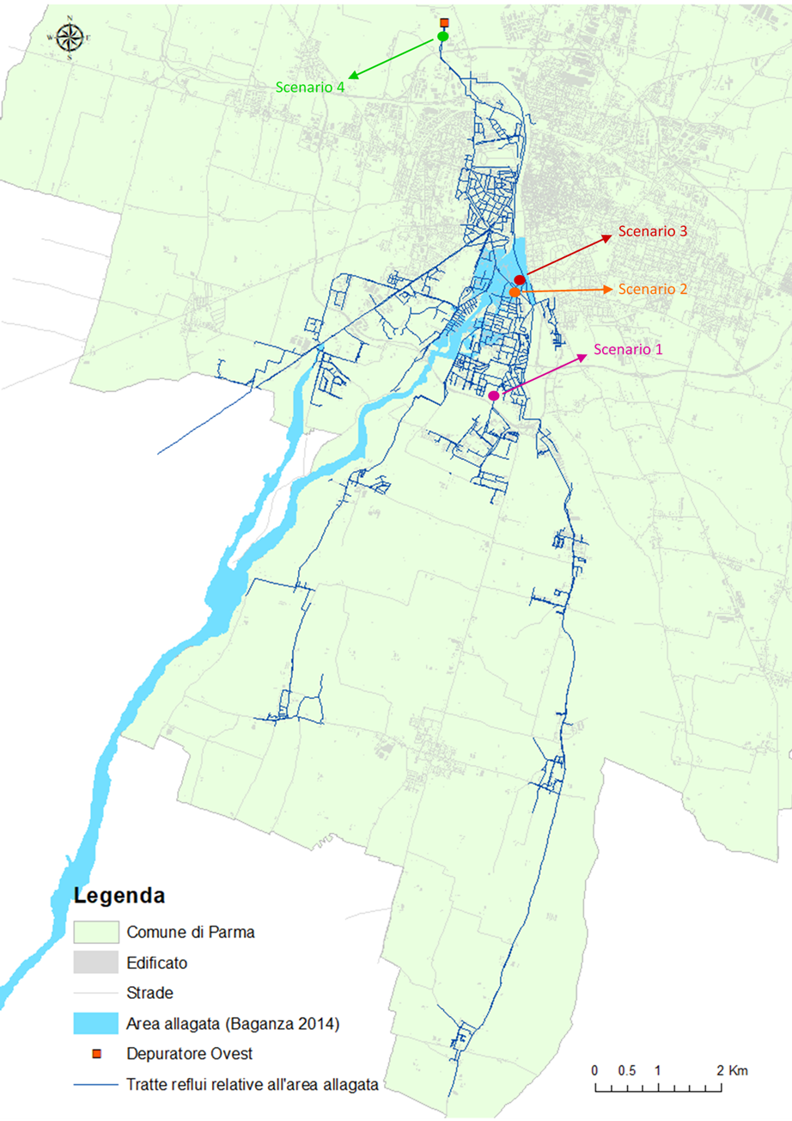
Caso studio – Applicazione del modello
Identificazione di alcuni elementi della rete potenzialmente soggetti ai meccanismi di danneggiamento descritti nelle due matrici di vulnerabilità fisica e funzionale → Analisi dei corrispettivi scenari di danno sulla base della vulnerabilità sistemica di questi elementi
4 scenari di danno
Scenario 1 → danneggiamento di una tratta in PVC a monte dell’area allagata
Scenario 2→ danneggiamento di un collettore dotato di scaricatore di piena
Scenario 3 → danneggiamento di una tratta in PVC compresa nell’area allagata nel 2014
Scenario 4 → danneggiamento di una stazione di sollevamento

Slide 23
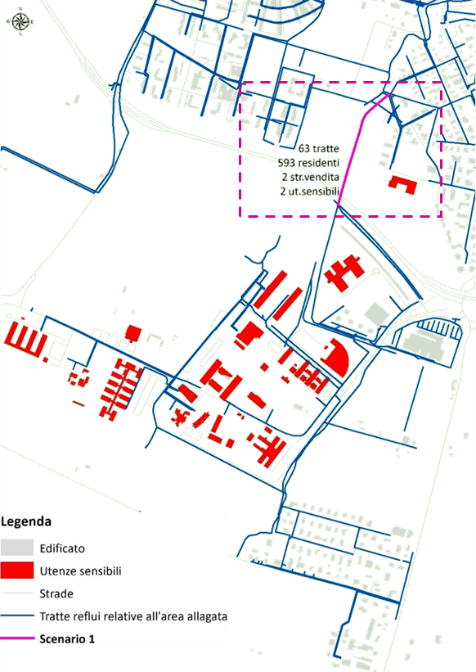
Caso studio – Applicazione del modello
Scenario 1: danneggiamento di una tratta in PVC a monte dell’area allagata
Meccanismi di danneggiamento:
galleggiamento della tubazione provocato dall’innalzamento della falda
salto dei chiusini a causa dell’eccessiva pressione per rigurgito dovuto all’allagamento della zona superficiale a valle
Danni fisici:
crepe e rotture della tubazione → costi di riparazione
Danni funzionali:
nessuno
Danni sistemici:
contaminazione ambientale
allagamento dell’area

Slide 24
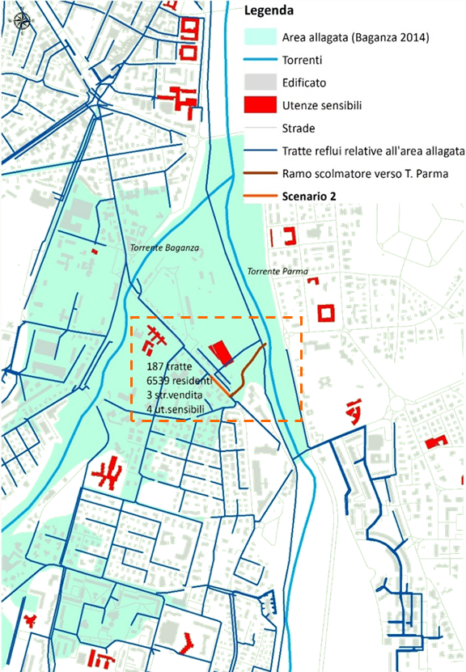
Caso studio – Applicazione del modello
Scenario 2: danneggiamento/malfunzionamento di un collettore dotato di sfioratore che scarica le acque meteoriche verso il torrente Parma
Meccanismi di danneggiamento:
salto dei chiusini a causa dell’eccessiva pressione per rigurgito dovuto all’ingresso, attraverso lo sfioratore, di acqua proveniente dal torrente
accumulo di materiale solido proveniente dal torrente
Danni fisici:
danneggiamento del tubo → costi di riparazione
Danni funzionali:
capacità di smaltimento ridotta o addirittura nulla
Danni sistemici:
interruzione del servizio per 6546 utenze

Slide 25
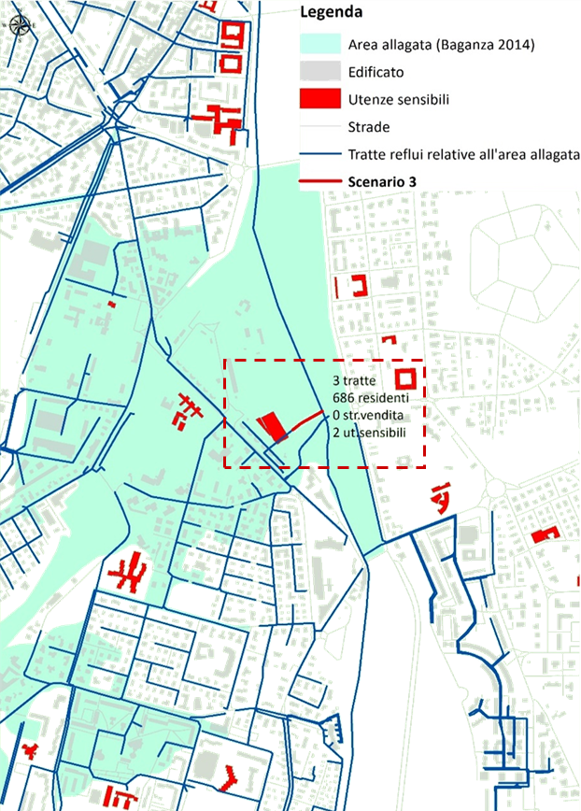
Caso studio – Applicazione del modello
Scenario 3: danneggiamento di una tratta in PVC compresa nell’area allagata nel 2014
Meccanismi di danneggiamento:
schiacciamento del tubo per un eccessivo carico sovrastante dovuto all’allagamento superficiale
eccessiva pressione per elevate portate in ingresso dagli scarichi
Danni fisici:
crepe e rotture della tubazione → costi di riparazione
Danni funzionali:
nessuno
Danni sistemici:
contaminazione ambientale
allagamento delle aree a monte

Slide 26
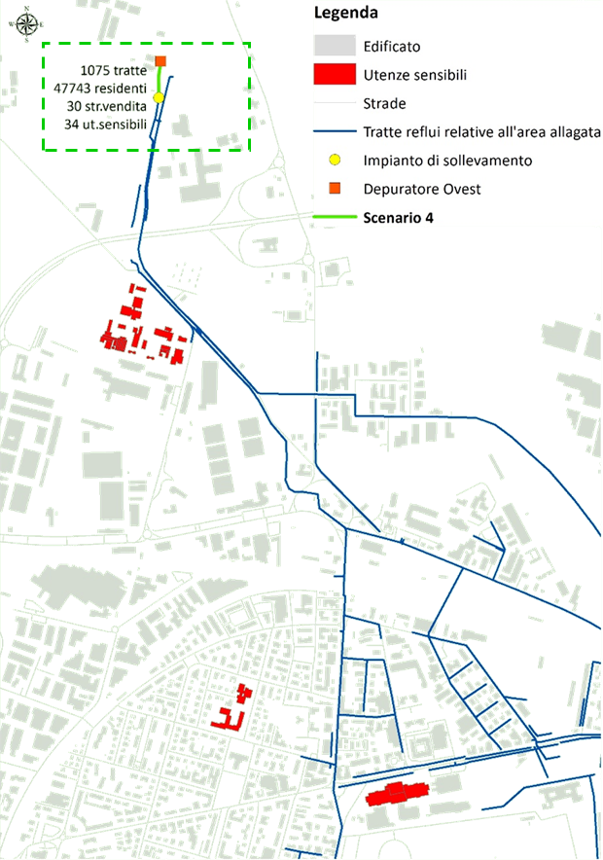
Caso studio – Applicazione del modello
Scenario 4: danneggiamento/malfunzionamento di una stazione di sollevamento
Meccanismi di danneggiamento:
arresto del sistema di pompaggio per interruzioni di corrente elettrica, ostruzione ad opera dei sedimenti o contatto delle componenti elettriche con l’acqua
Danni fisici:
danni al sistema di pompaggio (girante, quadro elettrico, ecc.) → costi di riparazione
Danni funzionali:
interruzione del flusso in corrispondenza della stazione di sollevamento
Danni sistemici:
interruzione del servizio per 47743 residenti, 30 strutture di vendita e 34 utenze sensibili (i.e. totalità degli utenti allacciati alla porzione di fognatura esaminata)

Slide 27
Conclusioni
Criticità del modello
Mancanza di dati di pericolosità e danno
Assenza di un modello idraulico della rete fognaria
Limitate informazioni circa le caratteristiche fisiche e funzionali della fognatura (e.g. profondità di posa e pendenza dei collettori)
Assenza di informazione sul numero di utenti allacciati ad ogni tratta
Sviluppi futuri
Trasferimento e adattamento della metodologia sviluppata per le reti drenaggio urbano ad altre tipologie di rete (strade, ferrovie, rete elettrica, acquedotti, ecc.)
NO valutazione quantitativa della vulnerabilità fisica e funzionale della rete
Ipotesi molto semplificativa della minima distanza
Approccio integrato al problema a causa delle strette interconnessioni tra infrastrutture critiche

Slide 28
Fine
GRAZIE PER L’ATTENZIONE

Slide 30
Vulnerabilità sistemica della rete: potenziale trasferimento di danni/malfunzionamenti tra i diversi componenti
Metodo di gerarchizzazione per assegnare un grado di vulnerabilità sistemica ad ogni componente della rete
Assegnare ad ogni tratta il numero di nodi (“ordine”) e il numero di tratte esterne (i.e. non collegate ad una tratta di monte) che precedono la tratta in esame → ordine ascendente dalle tratte esterne (tratte di ordine 0) verso il depuratore
depuratore
nodo = confluenza di due tratte o stazione di sollevamento
(ordine, tratte esterne)

Slide 31
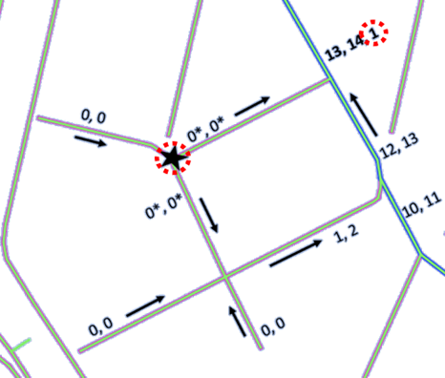
Vulnerabilità sistemica della rete: potenziale trasferimento di danni/malfunzionamenti tra i diversi componenti
Metodo di gerarchizzazione per assegnare un grado di vulnerabilità sistemica ad ogni componente della rete
Assegnare ad ogni tratta il numero di nodi (“ordine”) e il numero di tratte esterne (i.e. non collegate ad una tratta di monte) che precedono la tratta in esame → ordine ascendente dalle tratte esterne (tratte di ordine 0) verso il depuratore
Per tenere conto delle porzioni a maglia della rete, assegnare ad ogni tratta il numero di “nodi fittizi” antecedenti (= separazione flusso), considerando le tratte a valle di un nodo fittizio come tratte di ordine 0 (ridondanza)
nodo fittizio

Slide 32
Vulnerabilità sistemica della rete: potenziale trasferimento di danni/malfunzionamenti tra i diversi componenti
Metodo di gerarchizzazione per assegnare un grado di vulnerabilità sistemica ad ogni componente della rete
Assegnare ad ogni tratta il numero di nodi (“ordine”) e il numero di tratte esterne (i.e. non collegate ad una tratta di monte) che precedono la tratta in esame → ordine ascendente dalle tratte esterne (tratte di ordine 0) verso il depuratore
Per tenere conto delle porzioni a maglia della rete, assegnare ad ogni tratta il numero di “nodi fittizi” antecedenti (= separazione flusso), considerando le tratte a valle di un nodo fittizio come tratte di ordine 0 (ridondanza)
Calcolare il numero totale di tratte dipendenti dalla tratta considerata tramite la formula seguente:
$$NUMERO TOTALE TRATTE=\left(ORDINE\right)+\left(TRATTE ESTERNE\right)−1+\left(NODI FITTIZI\right)∗2$$

Slide 33
Vulnerabilità sistemica della rete: potenziale trasferimento di danni/malfunzionamenti tra i diversi componenti
Metodo di gerarchizzazione per assegnare un grado di vulnerabilità sistemica ad ogni componente della rete
Assegnare ad ogni tratta il numero di nodi (“ordine”) e il numero di tratte esterne (i.e. non collegate ad una tratta di monte) che precedono la tratta in esame → ordine ascendente dalle tratte esterne (tratte di ordine 0) verso il depuratore
Per tenere conto delle porzioni a maglia della rete, assegnare ad ogni tratta il numero di “nodi fittizi” antecedenti (= separazione flusso), considerando le tratte a valle di un nodo fittizio come tratte di ordine 0 (ridondanza)
Calcolare il numero totale di tratte dipendenti dalla tratta considerata tramite la formula seguente:
Per esaminare le potenziali ripercussioni dei malfunzionamenti della rete sulle utenze, assegnare ad ogni tratta il numero di utenti ad essa allacciati distinguendoli in: residenti, strutture di vendita e utenze sensibili (i.e. ospedali, scuole, centri sportivi, caserme)
$$NUMERO TOTALE TRATTE=\left(ORDINE\right)+\left(TRATTE ESTERNE\right)−1+\left(NODI FITTIZI\right)∗2$$

Slide 34
Vulnerabilità sistemica della rete: potenziale trasferimento di danni/malfunzionamenti tra i diversi componenti
Metodo di gerarchizzazione per assegnare un grado di vulnerabilità sistemica ad ogni componente della rete
7 attributi ad ogni tratta fognaria:
ORDINE
TRATTE ESTERNE
NODI FITTIZI
NUMERO TOTALE TRATTE
RESIDENTI
STRUTTURE DI VENDITA
UTENZE SENSIBILI
Assegnare ad ogni tratta il numero di nodi (“ordine”) e il numero di tratte esterne (i.e. non collegate ad una tratta di monte) che precedono la tratta in esame → ordine ascendente dalle tratte esterne (tratte di ordine 0) verso il depuratore
Per tenere conto delle porzioni a maglia della rete, assegnare ad ogni tratta il numero di “nodi fittizi” antecedenti (= separazione flusso), considerando le tratte a valle di un nodo fittizio come tratte di ordine 0 (ridondanza)
Calcolare il numero totale di tratte dipendenti dalla tratta considerata tramite la formula seguente:
Per esaminare le potenziali ripercussioni dei malfunzionamenti della rete sulle utenze, assegnare ad ogni tratta il numero di utenti ad essa allacciati distinguendoli in: residenti, strutture di vendita e utenze sensibili (i.e. ospedali, scuole, centri sportivi, caserme)
$$NUMERO TOTALE TRATTE=\left(ORDINE\right)+\left(TRATTE ESTERNE\right)−1+\left(NODI FITTIZI\right)∗2$$

